Slide 1
Управление версиями
Глевкин Андрей НБИбд-01-21¹ 25 апреля, 2022, Москва, Россия
¹Российский Университет Дружбы Народов
1/9

Slide 2
Цели и задачи работы

Slide 3
Цель лабораторной работы
Целью данной работы является изучение идеологии и применения средств контроля версий и освоение умений работать с git.
2/9

Slide 4
Процесс выполнения лабораторной работы

Slide 5
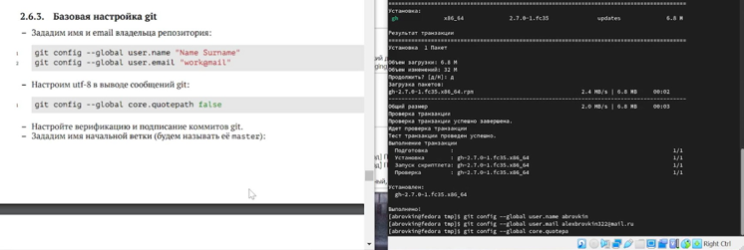
Глобальные параметры репозитория
Figure 1: Параметры репозитория
3/9

Slide 6
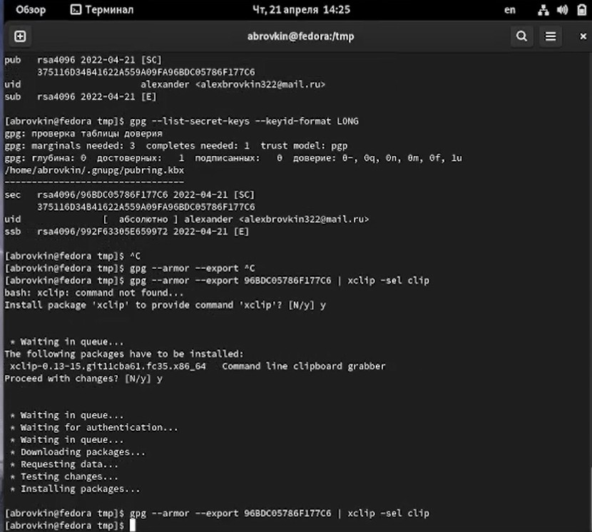
Добавляем GPG ключ в аккаунт/1
4/9

Slide 7
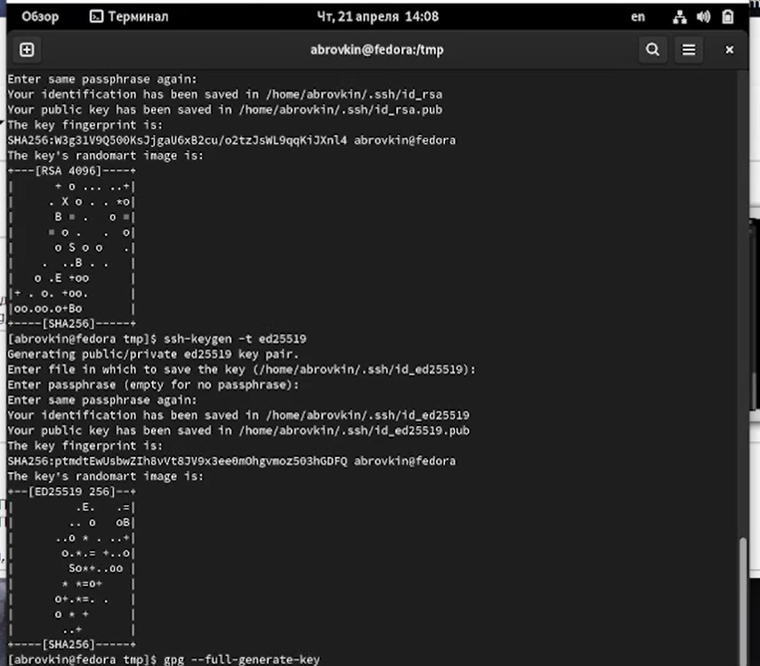
Добавляем GPG ключ в аккаунт/2
5/9

Slide 8
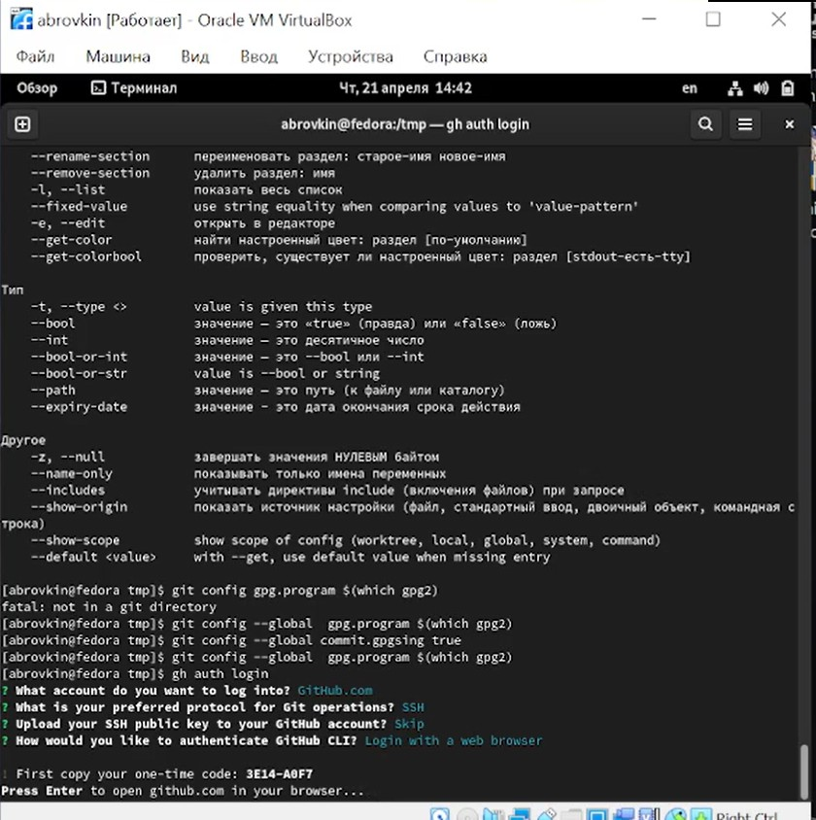
Настройка gh
6/9

Slide 9
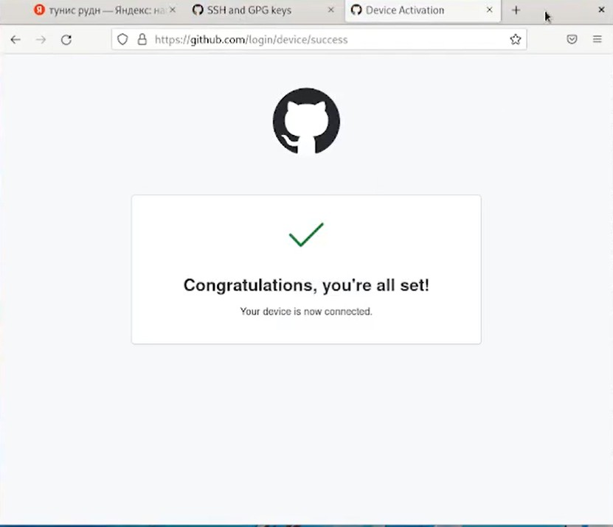
Figure 5: Связь репозитория с аккаунтом
7/9

Slide 10
Подготовка репозитория
Figure 6: Первый коммит
8/9

Slide 11
Выводы по проделанной работе

Slide 12
Вывод
Мы приобрели практические навыки работы с сервисом github.
9/9

